Slide 1
HDSD
SP 10 File này có cả câu hỏi đúng và sai Nếu học sinh trả lời đúng 1 con mắt sẽ biến mất. Đồng thời sasuke đánh thắng đối thủ Còn trả lời sai thì con mắt sẽ ko biến mất. Đồng thời sasuke bị thua trước đối thủ 8 con mắt = 8 câu hỏi = 8 Đối Thủ Đối với các e HS cấp 1 thì nhữg hình ảnh này sẽ thu hút
NẾU HỌC SINH ĐƯA RA ĐÁP ÁN ĐÚNG THÌ NHẤN VÀO SASUKE
NẾU HS TRẢ LỜI SAI NHẤN VÀO ĐỐI THỦ.
CÂU TRẢ LỜI ĐÚNG SASUKE SẼ ĐÁNH THẮNG ĐỐI THỦ VÀ CON MẮT SẼ BIẾN MẤT
SAI THÌ NGƯỢC LẠI :D
Hs chú ý hơn. Hào hứng, thú vị hơn trong tiết học của mình. Cũng thanks mem đã đưa ra ý tưởng cho ad CHO AD NHẬN XÉT FILE NÀY NHÉ Trở về tuổi thơ
Video sử dụng https://youtu.be/DUSvQk4lXJI
COPPY HoẶC CHIA SẺ NHỚ GHI NGUỒN : tác giả : Trần hữu Thắng https://www.facebook.com/Thangneymar11

Slide 2
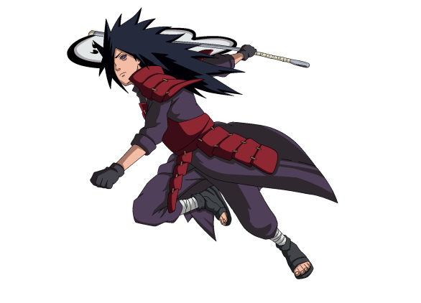
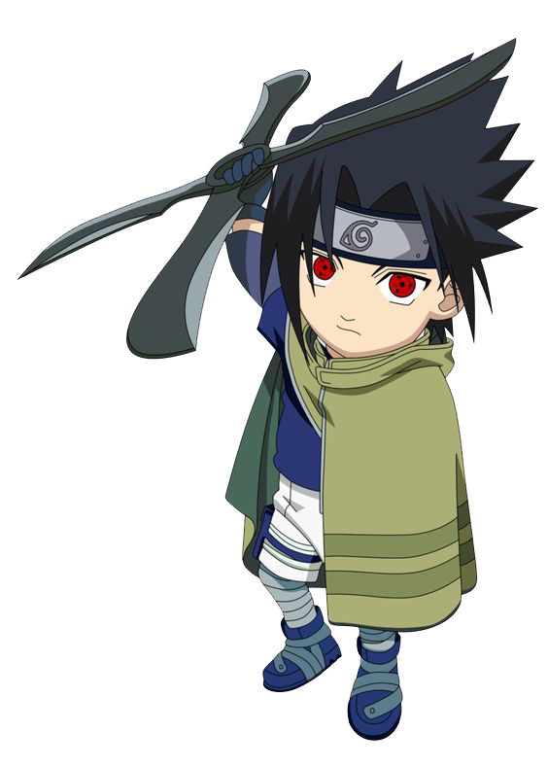
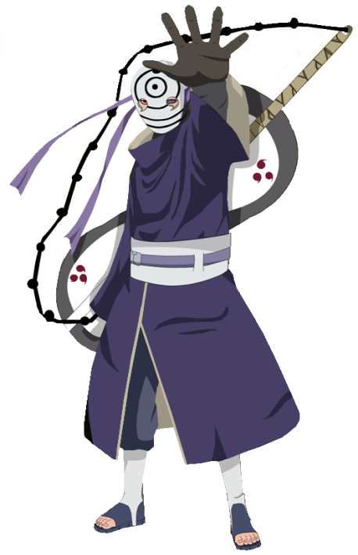
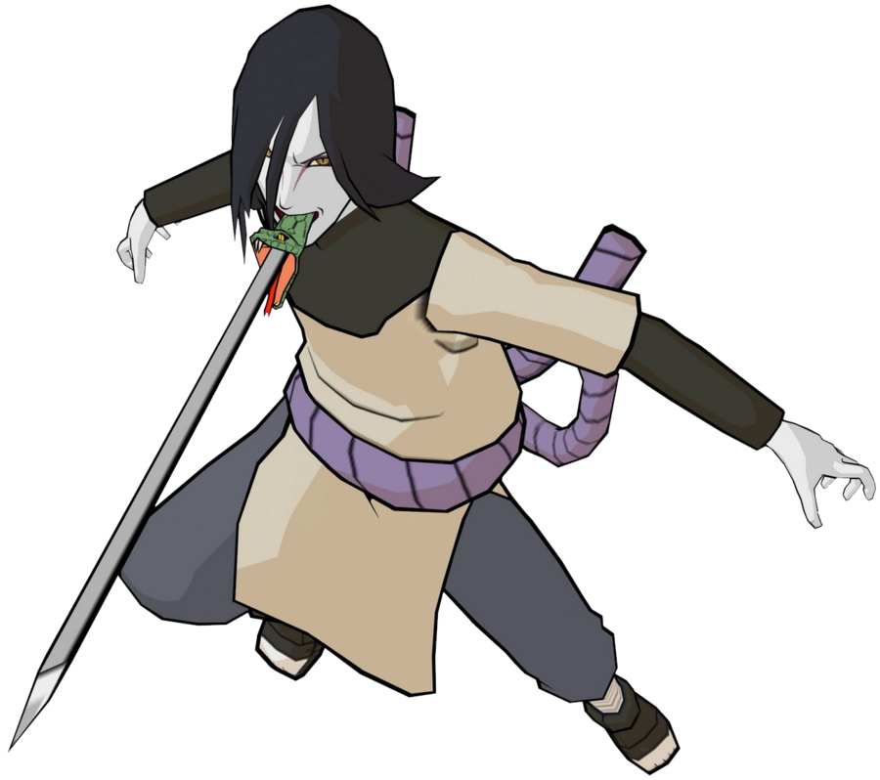
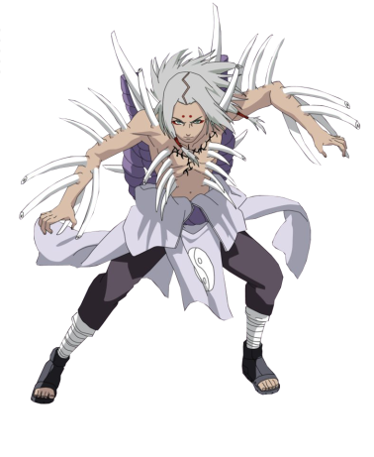
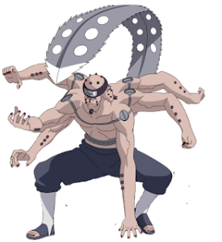
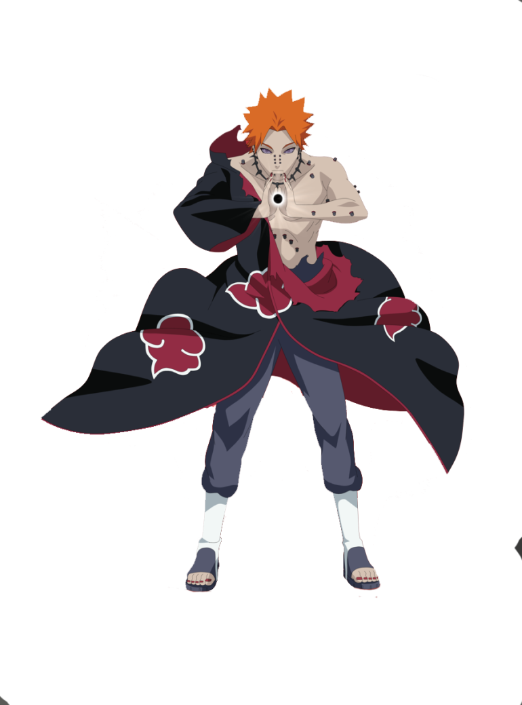
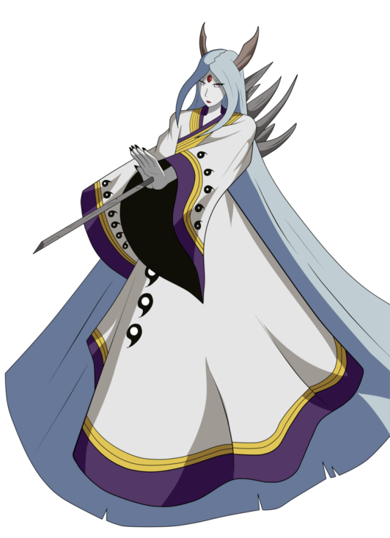
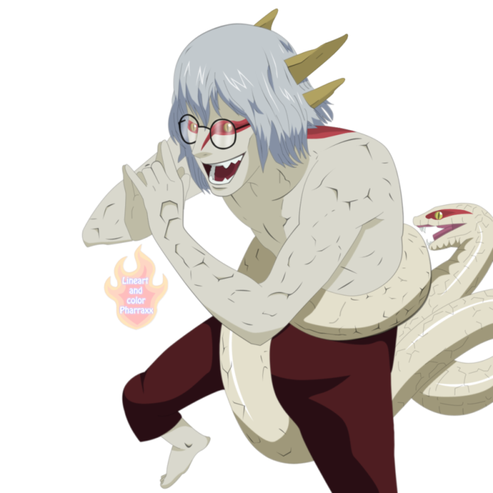

Slide 3
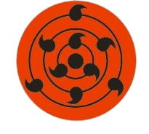
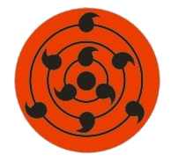

Slide 4
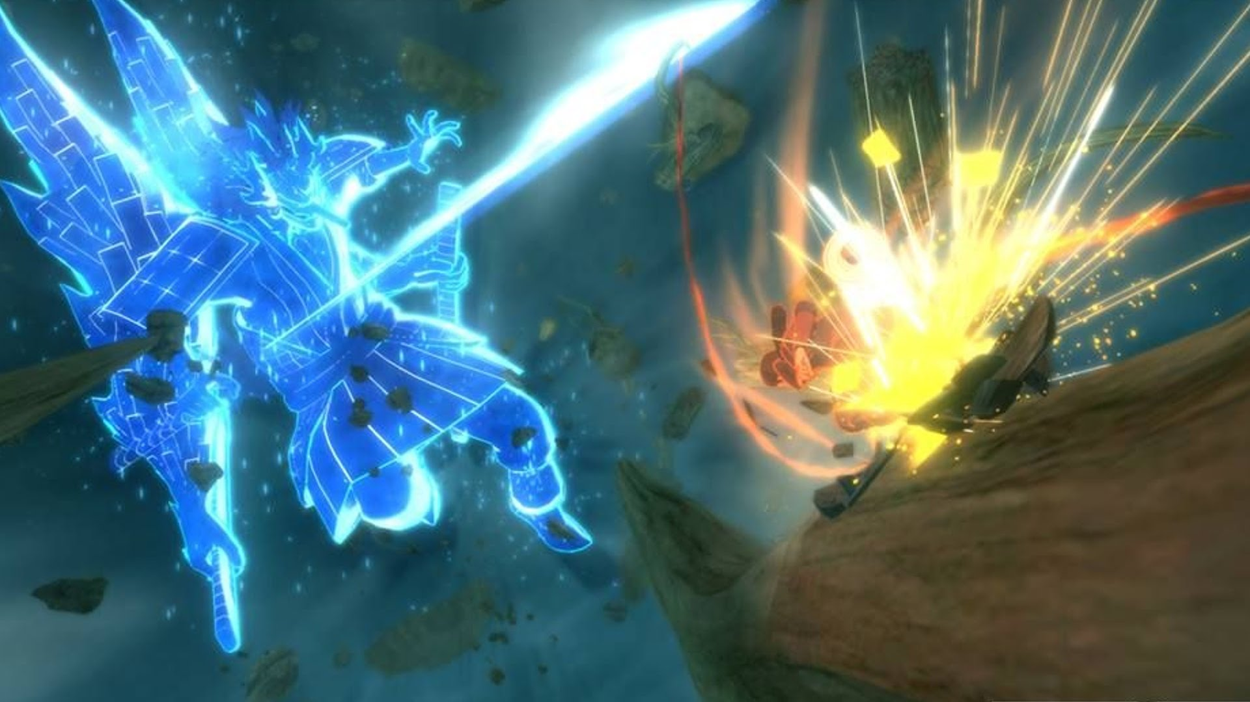
Câu Hỏi Thứ
Đáp Án

Slide 5
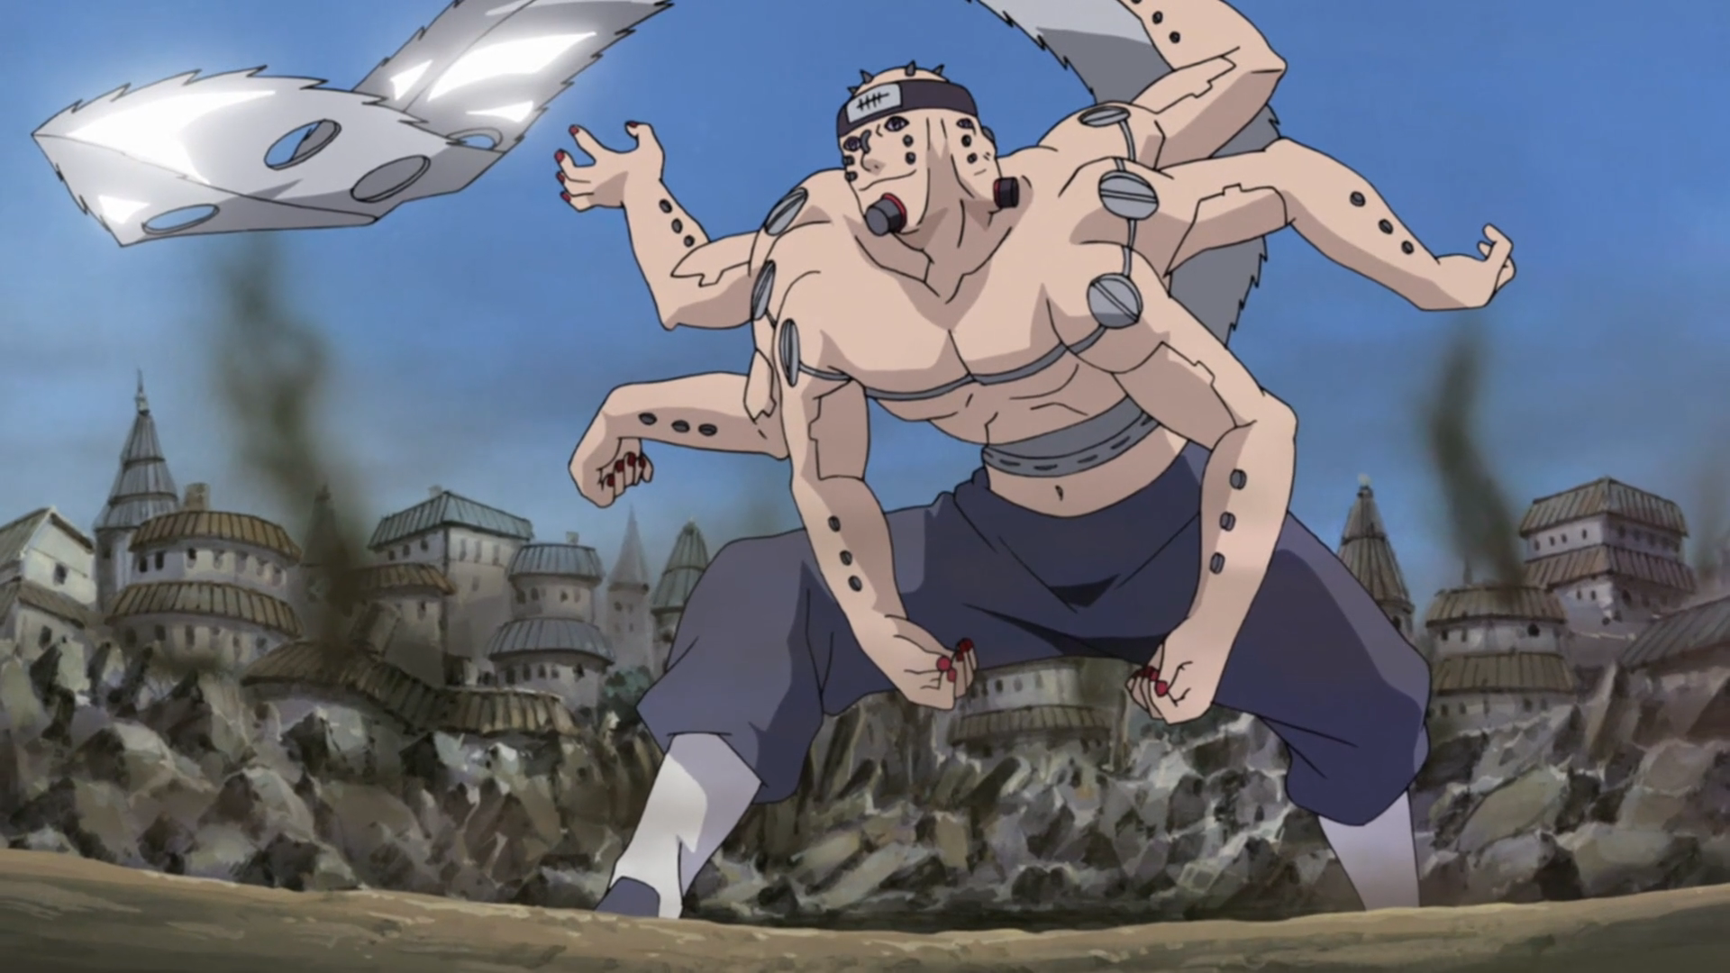
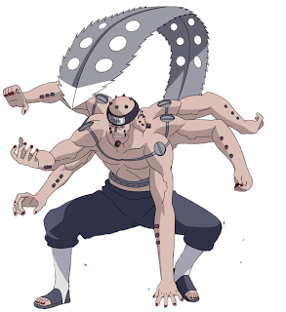
Câu Hỏi Thứ
Đáp Án

Slide 6
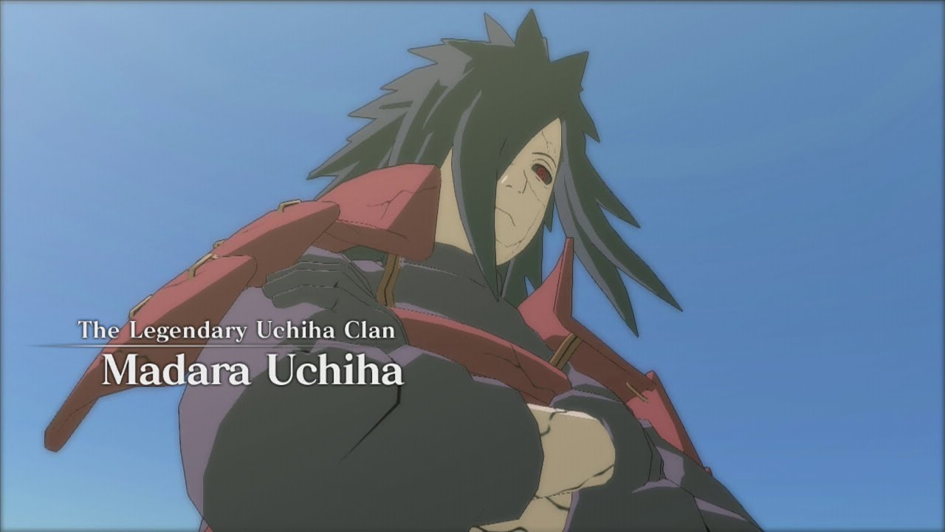
Câu Hỏi Thứ
Đáp Án

Slide 7
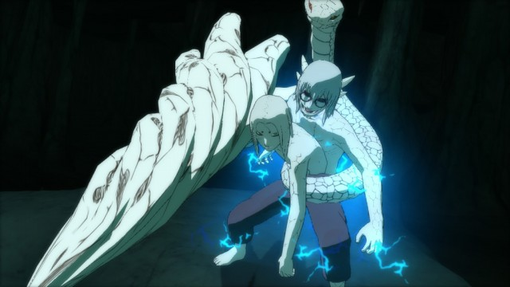
Câu Hỏi Thứ
Đáp Án

Slide 8
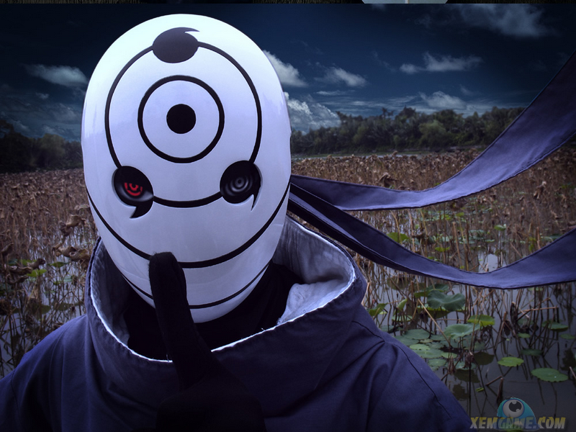
Câu Hỏi Thứ
Đáp Án

Slide 9
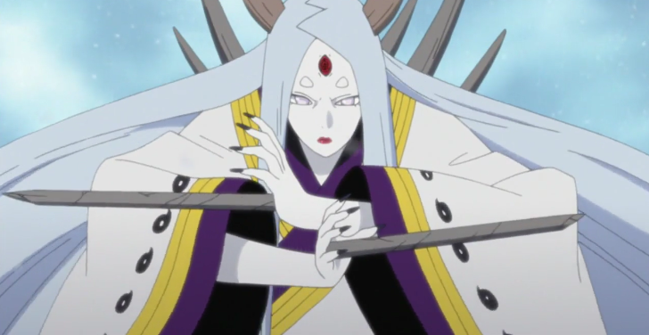
Câu Hỏi Thứ
Đáp Án

Slide 10
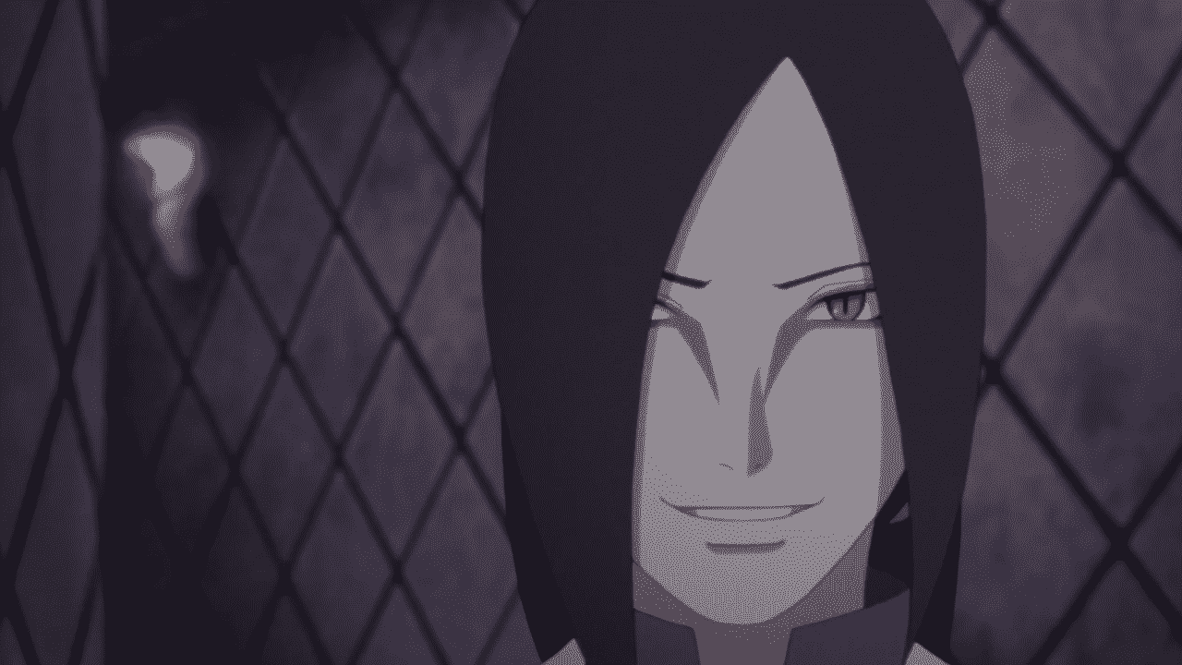
Câu Hỏi Thứ
Đáp Án

Slide 11
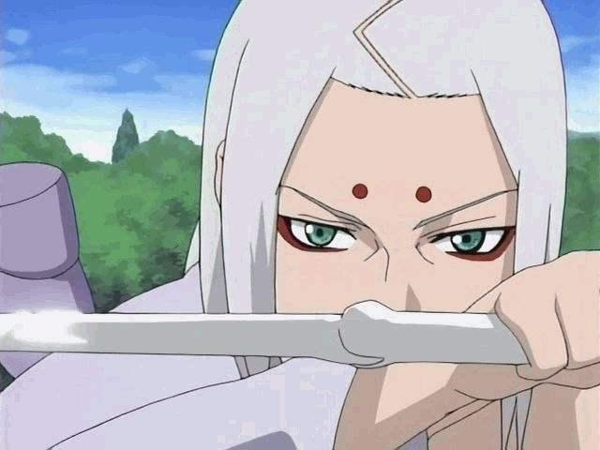
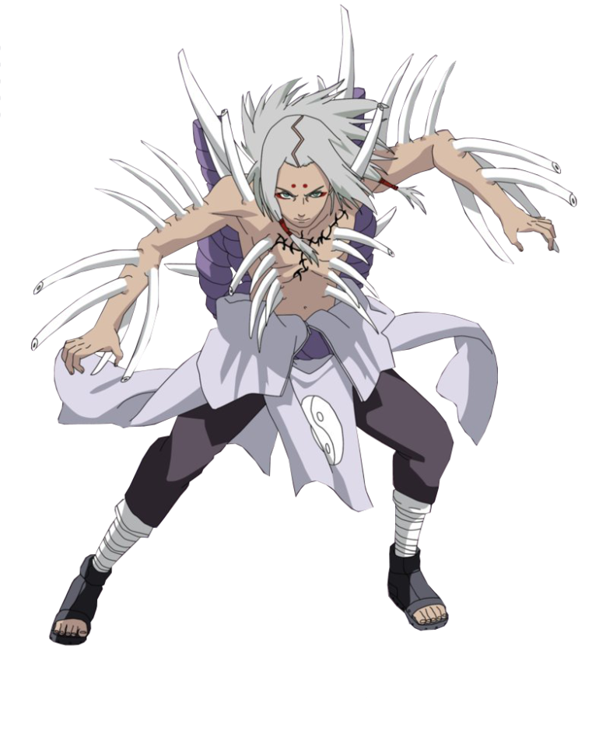
Câu Hỏi Thứ
Đáp Án

